Slide 1
МБУК «ДГЦБС»
Книга в летнем рюкзаке
Обзор книг для летнего чтения подросткам

Slide 2
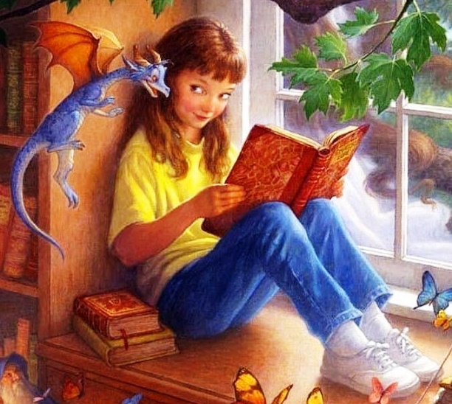
Лето — это маленькая жизнь. Это - три месяца солнца, тепла, путешествий, прогулок с друзьями и веселья. Но не забывайте и о книгах…
Интересно даже тем, кто НЕ любит читать!
В этой подборке мы собрали увлекательные книги для подростков, которые окунут их в атмосферу солнечного лета…

Slide 3
Где кончается мир
Джеральдин
Маккорин
Каждое лето группу подростков под руководством взрослых мужчин отправляют на одинокую скалу в открытом море для охоты на морских птиц, чтобы потом забрать птицеловов домой с богатой добычей. Но в этот раз за ними никто не вернулся. Брошенные, замершие и голодные мальчики выживают в холодных пещерах под крики покидающих скалу птиц, рассказывают друг другу истории, чтобы сохранить надежду и рассудок, и ищут ответа на один вопрос – почему же за ними никто не пришёл?
Всю историю мы видим глазами одного из подростков, который нас познакомит и другими героями.

Slide 4
Люси
Монтгомери:
Аня из Зеленых Мезонинов
Аня сирота, у которой не было детства, потому что и в приёмных семьях, и в приюте, она работала как взрослая, никто не дарил ей тепла, её жизнь до сих пор была «кладбищем надежд». Но её новые приёмные родители в замешательстве, ведь они просили прислать к ним мальчика, чтобы он помогал им на ферме в Зелёных Мезонинах.
Девочка кажется им поначалу странной, постоянно попадает в неудачи, но со временем неуёмный оптимизм, богатая фантазия, добродушие Ани покоряют их.
Роман канадской писательницы Люси Мод Монтгомери увидел свет в 1908 году и к середине XX века стал одним из самых популярных произведений детской литературы.

Slide 5
Ася
Лавринович
Не дружи со мной
Романтичная, милая, смешная история, действие которой происходит на море.
Эмоциональная, жизненная и светлая история о неразделенной любви и о том, как важно не упустить близкого человека.
Очаровательные персонажи и увлекательный сюжет. Книга читается на одном дыхании.
Ася Лавринович — один из самых популярных молодежных авторов.

Slide 6
Джоанн
Харрис:
Шоколад
Сонное спокойствие маленького французского городка нарушено приездом молодой женщины Вианн и ее дочери. Вианн открыла здесь свой Шоколадный магазин. Каким-то чудесным образом она узнает о сокровенных желаниях жителей городка и предлагает каждому именно такое шоколадное лакомство, которое заставляет его вновь почувствовать вкус к жизни.
Для местного населения остается большой загадкой кто эта женщина, добрая фея волшебница или злая колдунья…

Slide 7
Рейчел Спросите Душеньку!
Рассел:
Четырнадцатилетняя Джорджия Николсон живёт с надоедливыми родителями, которые её не понимают, и противной трёхлетней сестрой.
А Джорджия между тем мечтает стать блондинкой, иметь нос поменьше и бойфренда…
Читая остроумные записи её дневника, зритель погружается в мир подростковых будней с их радостями, разочарованиями, эмоциями, курьезными ситуациями и различного рода переживаниями.

Slide 8
Костя+Ника
Тамара
Крюкова:
Это необычайно светлое, доброе и поучительное произведение о каникулах, о первых чистых чувствах, о безусловной дружбе и о том, что вера и любовь способны сотворить настоящее чудо.
Главные герои, на первый взгляд, совершенно не похожи друг на друга, но на самом деле у них много общего. Костя – красивый парень из небогатой семьи, а Ника – слабая больная дочь зажиточного повесы, не уделяющего внимания бедной калеке. Ее жизнь была бы ужасной, если бы не знакомство с Костей…

Slide 9
Элинор
Портер
Полианна
Одиннадцатилетнюю сироту Поллианну берет на воспитание ее тетя, чопорная старая дева. Поначалу чересчур общительная девочка вызывает у жителей городка недоумение и даже раздражение. Она нарушает всевозможные правила, притаскивает домой котенка, собаку и даже мальчика, сбежавшего из приюта, и всем рассказывает об «игре в радость», смысл которой заключается в том, чтобы в любой ситуации находить что-то хорошее.
Но постепенно эта девочка умудряется подобрать ключик к каждому сердцу, а когда с ней случается несчастье, все бросаются ей на помощь.
Элинор Портер - американская детская писательница, завоевавшая всемирную славу благодаря книге о Поллианне. С тех пор как читатели познакомились с этой обаятельной героиней в 1913 году, книга о ней стала излюбленным чтением для многих поколений.

Slide 10
Филип
Пулман
Северное сияние
Представьте себе мир, очень похожий на наш, но бок о бок с людьми в нем живут фантастические существа, например, ведьмы и бронированные медведи…
Двенадцатилетняя сирота Лира Белаква отправляется на поиски своего друга, и в этом опасном путешествии ей открываются тайны о собственной семье и о судьбе, которая ждет ее на морозных землях…
Есть забавные, интересные, захватывающие и даже опасные моменты. Мне лично, было очень интересно следить за приключениями Лиры и ее друзей.

Slide 12
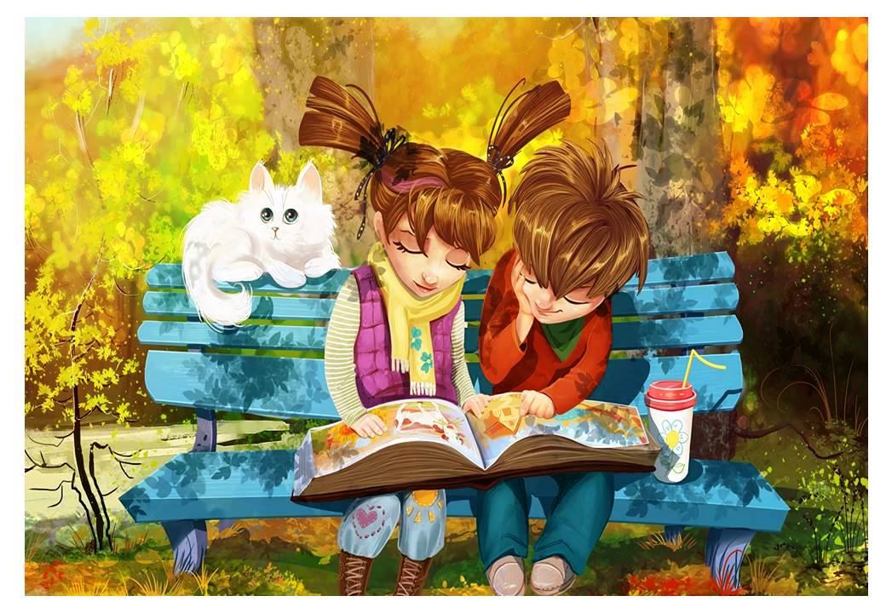
МБУК «ДГЦБС»
г. Добрянка 2023г.

Slide 13
Елена
Усачева:
Большая книга ужасов. 43
Решив заглянуть в дом к цыганке, Катя стала свидетельницей страшного ритуала. Теперь цыганка пойдет на все, чтобы извести девчонку, ведь на карту поставлено слишком многое - проклятье, которое вот уже двести лет тяготеет над деревней вот-вот исполнится, и никто не должен помешать…
Зло существует, оно живет среди нас. Самое главное - не вспоминать о нем, и тогда все будет хорошо. Любопытство Катьки обернулось против нее самой…

Slide 14
Корнелия
Функе:
Чернильное сердце
Повествование в книге Корнелии Функе начинается в дождливую ночь, когда послушные дети должны спать, а такие дети, как 12 – летняя Мегги, тихонько читают книжки под одеялом. А ее отец обладает даром «голосом оживлять книжных героев»…
Все бы хорошо, но в один прекрасный день в их доме появляется странный человек по имени Сажерук и предупреждает их о том, что злодей Каприкорн собирается захватить что-то, хранящееся в их доме.
Мегги понимает, что этот предмет — книга.

